Slide 1
Cele i zadania
Sieci Punktów Informacyjnych Funduszy Europejskich
Lublin,
19 października 2023 roku

Slide 2
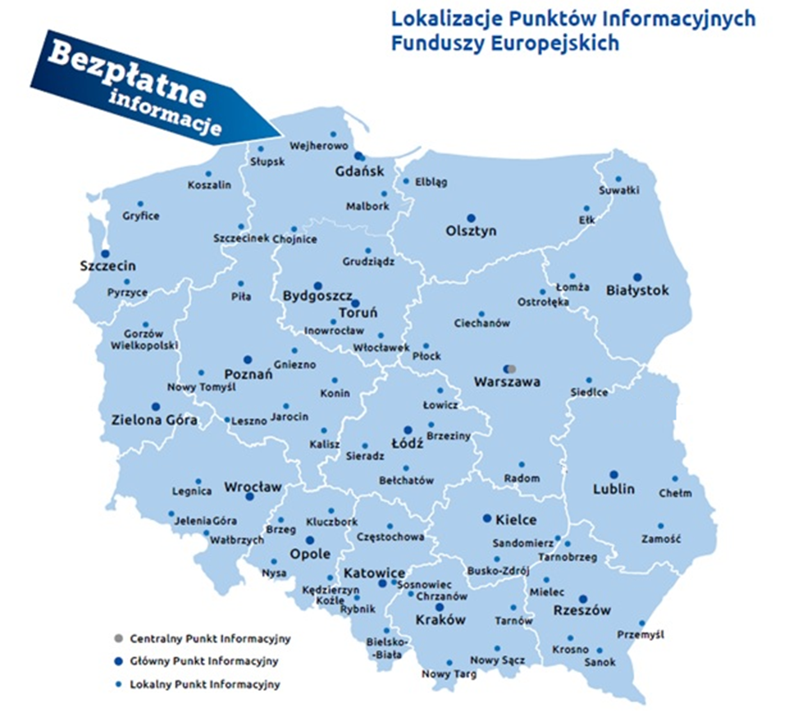
www.pife.gov.pl
Sieć Punktów Informacyjnych
Funduszy Europejskich (PIFE)
koordynowana przez
Ministerstwo
Funduszy i Polityki Regionalnej
Centralny Punkt Informacyjny
Funduszy Europejskich (CPI)
17 Głównych Punktów Informacyjnych
Funduszy Europejskich (GPI)
47 Lokalnych Punktów Informacyjnych
Funduszy Europejskich (LPI)

Slide 3
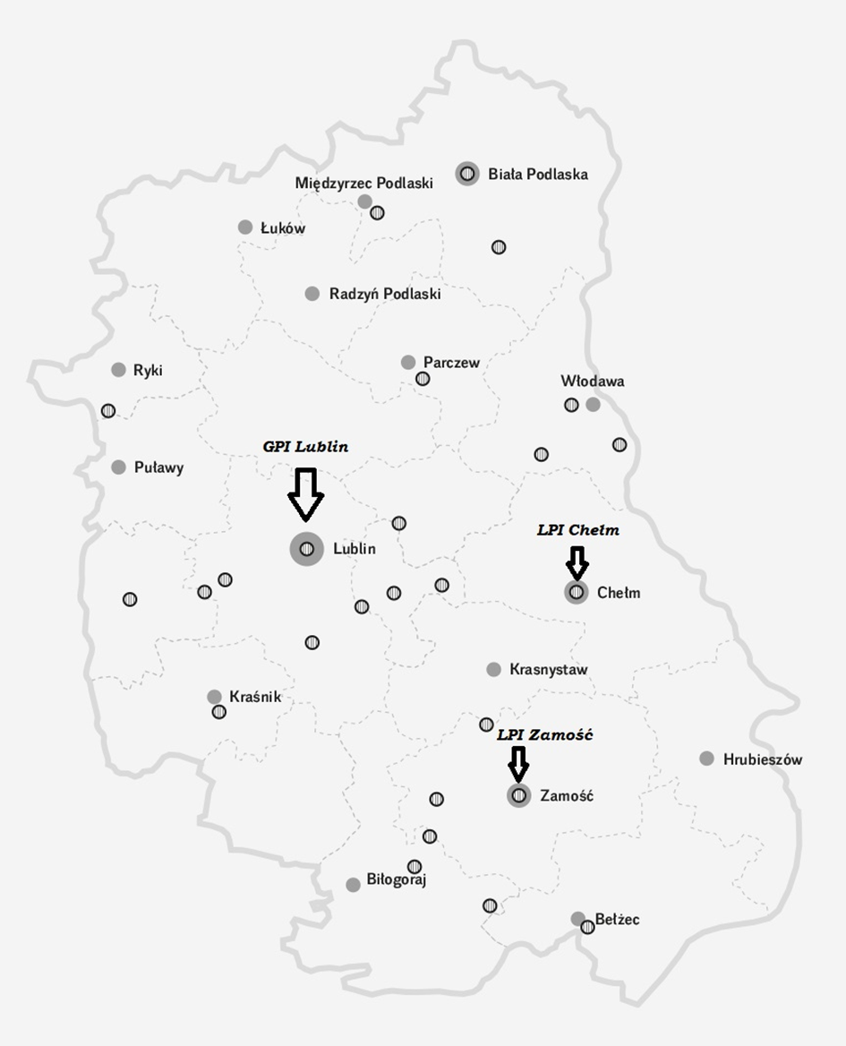
Lokalizacja i obszary działalności
Sieci Punktów Informacyjnych
GPI Lublin:
Miasto Lublin, powiaty: lubartowski, lubelski, łukowski, kraśnicki, opolski, puławski, radzyński, rycki, świdnicki
LPI Chełm:
Miasto Biała Podlaska, Miasto Chełm, powiaty: bialski, chełmski, łęczyński, parczewski, włodawski
LPI Zamość:
Miasto Zamość, powiaty: biłgorajski, hrubieszowski, janowski, krasnostawski, tomaszowski, zamojski
Notes:
lokalizacja i obszary działalności Sieci Punktów Informacyjnych

Slide 4
Sieć Punktów Informacyjnych Funduszy Europejskich w województwie lubelskim
GPI Lublin, ul. Stefczyka 3b, pok. 0.1, 0.1a, 0.1b, tel.: 81 44 16 864, (865), (546) www.kontakt@feu.lubelskie.pl
LPI Chełm, ul. Mickiewicza 37, pok. 112, tel.: 82 565 19 21, 514 924 194, www.chelm@feu.lubelskie.pl
LPI Zamość, ul. Partyzantów 3, pok. 22, tel.: 84 638 02 67, 514 923 981, zamosc@feu.lubelskie.pl

Slide 5
PIFE - zakres usług:
szkolenia
spotkania informacyjne
webinary
spotkania w szkołach ponadpodstawowych
wystąpienia w charakterze prelegenta
konsultacje indywidualne, telefoniczne i mailowe

Slide 6



Partnerstwo Publiczno-Prywatne
Od 1 stycznia 2022 roku w Głównym Punkcie Informacyjnym Funduszy Europejskich w Lublinie pracę rozpoczęli konsultanci ds. partnerstwa publiczno-prywatnego (PPP).
Partnerstwo publiczno-prywatne pozwala na wykorzystanie kapitału, wiedzy i doświadczenia przedsiębiorców w realizacji i finansowaniu inwestycji publicznych. W ten sposób można dostarczać wysokiej jakości usługi publiczne. Włączenie do tego typu przedsięwzięć finansowania z Funduszy Europejskich (tzw. formuła hybrydowa) dodatkowo zwiększa ich efektywność i płynące z ich realizacji korzyści przede wszystkim dla strony publicznej.

Slide 7
Partnerstwo Publiczno-Prywatne cd.
Konsultanci w GPI wyjaśnią, czym jest PPP i jakie daje korzyści, wstępnie przeanalizują możliwości realizacji projektu w tej formule oraz wskażą ew. programy operacyjne, które pozwalają włączyć do projektu finansowanie z Funduszy Europejskich.
Konsultanci świadczą usługi zarówno w siedzibie GPI, jak również poza siedzibą Punktu – w formie warsztatów, szkoleń, czy spotkań indywidulanych
z promotorami projektów (w formule stacjonarnej i on-line) oraz
w trybie komunikacji elektronicznej.

Slide 8
Partnerstwo Publiczno-Prywatne
Konsultanci ds. PPP udzielają informacji na temat projektów PPP i projektów hybrydowych.
Kontakt:
Główny Punkt Informacyjny Funduszy Europejskich w Lublinie, ul. Stefczyka 3b, pokój 0.2, adresy e-mail: agnieszka.brzozowska@lubelskie.pl krzysztof.prybula@lubelskie.pl drpo@lubelskie.pl tel. 81 44 16 546 oraz 81 44 16 865.

Slide 9

Innopoint jest nową usługą w sieci PIFE skierowaną do tych przedsiębiorców, którzy będą chcieli skorzystać z programu Fundusze Europejskie dla Nowoczesnej Gospodarki (FENG), wspierającego innowacyjne przedsięwzięcia, pomysły, projekty. Przedsiębiorca będzie mógł otrzymać zindywidualizowaną informację, czy jego pomysł wpisuje się w założenia tego programu i czy będzie miał szansę na realizację.
Innopoint odpowiada na potrzebę jeszcze precyzyjniejszej informacji dla przedsiębiorców w zakresie wsparcia Badań, Rozwoju i Innowacji, a także jeszcze większego zindywidualizowania usługi względem klienta. Specjaliści ds. Funduszy Europejskich pomogą przedsiębiorcom zainteresowanym innowacjami. Tym, którzy mają konkretne pomysły na innowacyjny projekt, wskażą kolejne etapy postępowania oraz konkurs, w ramach którego będą mogli ubiegać się o dofinansowanie. Przedsiębiorcom, których pomysły wymagają dopracowania, zaproponują konsultacje z ekspertami branżowymi lub finansowymi, natomiast tych, którzy chcieliby się rozwijać poprzez innowacje, ale nie mają pomysłu, jak to zrobić, skierują do Innovation Coacha. Skorzystanie z usługi Innopoint będzie łatwe i dostępne i przede wszystkim bezpłatne.

Slide 10
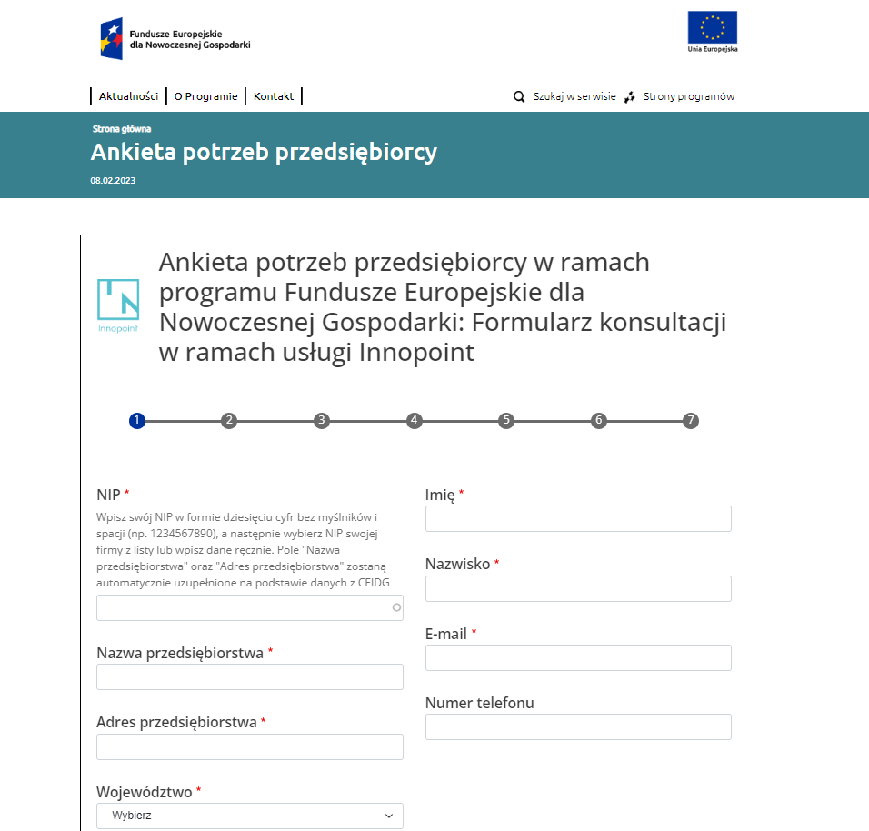
W celu skorzystania z usługi zapraszamy do wypełnienia ankiety potrzeb przedsiębiorcy na stronie:
https://www.nowoczesnagospodarka.gov.pl/strony/ankieta-potrzeb-przedsiebiorcy/

Slide 11
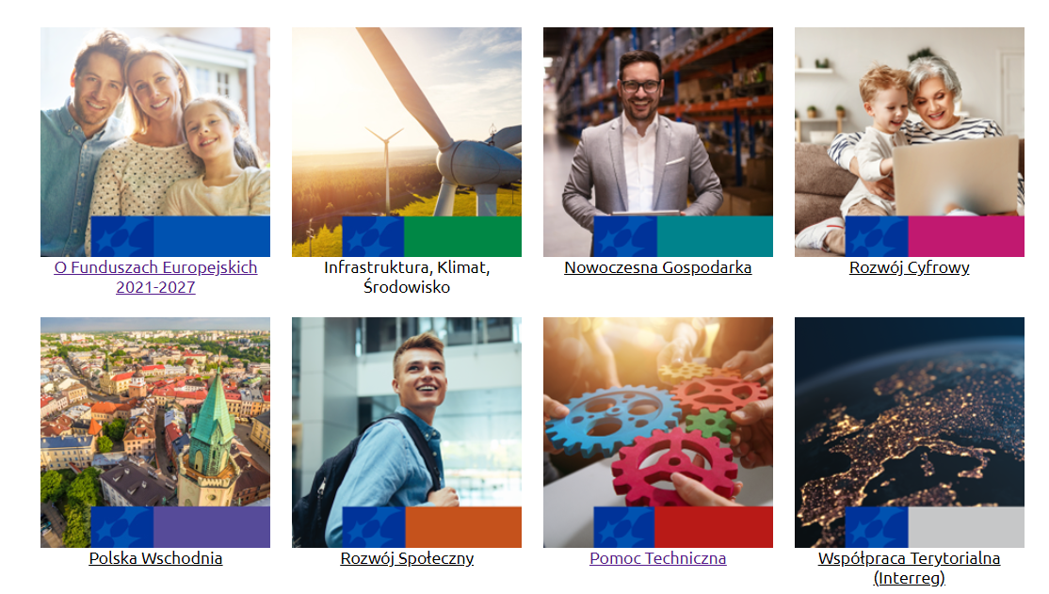
Źródła informacji o programach krajowych
www.funduszeeuropejskie.gov.pl

Slide 12
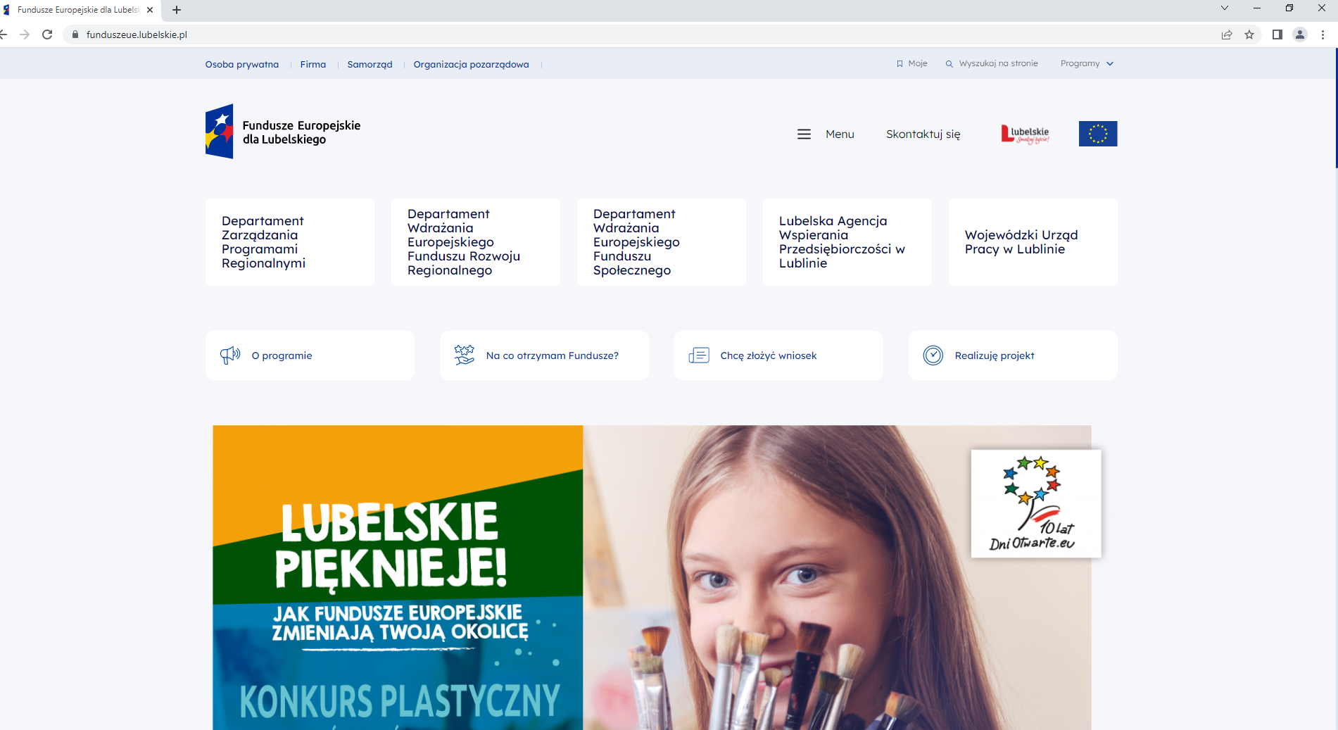

Zapraszamy na spotkania informacyjne i webinaria
W celu zarejestrowania się na spotkanie należy wypełnić formularz rekrutacyjny w zakładce Wydarzenia na www.funduszeUE.lubelskie.pl lub w zakładce Szkolenia i konferencje wybierając województwo lubelskie na www.funduszeeuropejskie.gov.pl.

Slide 13

Znajdź nas na Facebook’u

Slide 14
Jerzy Maj
specjalista ds. Funduszy Europejskich
Główny Punkt Informacyjny Funduszy Europejskich w Lublinie
tel.: 81 44 16 865, 81 44 16 864
e-mail: jerzy.maj@lubelskie.pl, pife.lublin@lubelskie.pl

